Slide 1
Рождение
Самарской губернии

Slide 2
Административные изменения в Заволжье назревали давно. Важными обстоятельствами, ускорившими создание губернии за Волгой, был стремительный рост Самары и подъём её экономического значения, развитием товарного производства зерна в крае и хлебной торговли.

Slide 3
В этих условиях получение Самарой ранга главного административного центра Заволжья являлось закреплением её реального исключительного положения на левобережье Средней Волги, а не просто волевым решением.

Slide 4
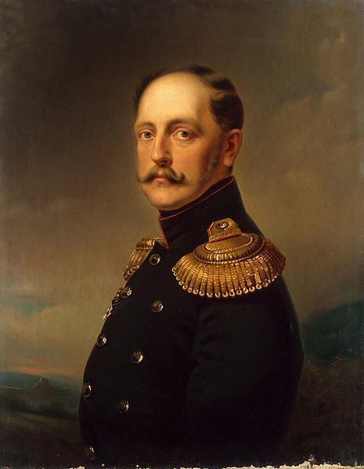
6 декабря 1850 года
император Николай I
издал следующий Указ Правительствующему Сенату о создании Самарской губернии:

Slide 5
“…Образовать на левом берегу Волги новую губернию, под названием Самарской, в которой городу Самаре быть губернским городом.
…Меру сию привести в действие
с 1 января будущего 1851 года…”

Slide 6
По данным статистики, площадь новой губернии составила 140 370 квадратных верст с населением свыше 1 млн. 300 тысяч человек.
Сёл было 437, деревень 1046, селец 203, колоний 70, хуторов и выселков 233. В городах, а их было 8, проживало чуть более 3 процентов. Самара насчитывала 14 920 граждан. Соотношение мужчин и женщин было практически одинаковым.

Slide 7
Административно Самарская губерния подчинялась Оренбургскому
генерал-губернатору.

Slide 8
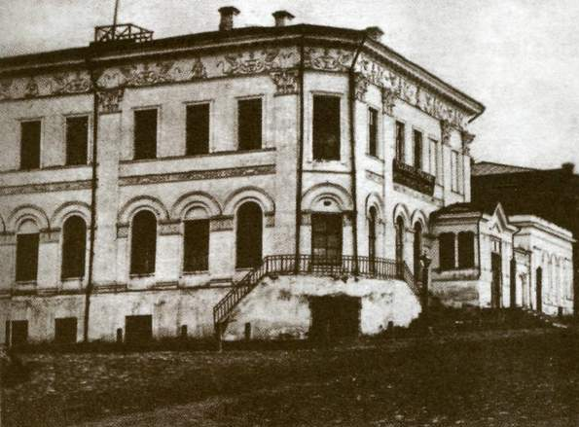
1 января 1851 года
состоялись торжества по случаю образования Самарской губернии
«…В 9 часов утра все самарское дворянство и купечество поехало к первому самарскому губернатору Волховскому... После сего отправились в собор; по окончании богослужения – крестный ход с массой народа отправился в дом Ивана Ивановича Макке, где был прочитан губернатором указ об открытии новой Самарской губернии...»
особняк И.И. Макке, 1850 г.

Slide 9
В 3 часа начали съезжаться на обед... В начале обеда сенатор Переверзев сказал торжеству речь …Перед заздравным тостом Государя губернатор Волховский прочитал небольшую речь, за которой последовало единодушное «Ура!»
Второй тост был за генерал-губернатора Перовского».
В память сего торжества торговый дом Плешанова пожертвовал на погорельцев города Самары 6000 рублей серебром. Затем присутствующие за столом также пожелали увековечить этот день добрым делом – сделали подписку на открытие в Самаре Алексеевского детского приюта. Таким образом, в доме Ивана Ивановича Макке, где теперь Реальное училище, совершилось историческое событие, а именно торжество открытия Самарской губернии.

Slide 10
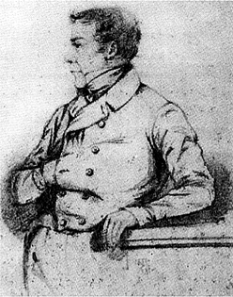
С.Г. Волховский был назначен первым губернатором
Самарской губернии

